Slide 1
HỆ QUẢN TRỊ CSDL
BÀI 6
THỦ TỤC LƯU TRỮ VÀ
HÀM DO NGƯỜI DÙNG ĐỊNH NGHĨA

Slide 2
Nội dung
1
Mục tiêu bài học
2
Thủ tục lưu trữ
3
Hàm do người dùng định nghĩa
4
Trắc nghiệm kiến thức
5
Tổng kết bài học

Slide 3
1. Mục tiêu bài học
Trình bày được khái niệm về hàm, thủ tục.
Xây dựng được các loại thủ tục do người dùng định nghĩa và thực thi thủ tục.
Xây dựng được hàm và sử dụng hàm.
Thực hiện các thao tác sửa, xóa hàm/thủ tục.
Xem nội dung thủ tục/hàm đã tồn tại.
Vận dụng các cấu trúc điều khiển, các câu truy vấn để viết thủ tục/hàm đáp ứng yêu cầu thực tế.
Rèn luyện tư duy lập trình thủ tục và hàm trong T- SQL.

Slide 4
Nội dung
1
Mục tiêu bài học
2
Thủ tục lưu trữ
3
Hàm do người dùng định nghĩa
4
Trắc nghiệm kiến thức
5
Tổng kết bài học

Slide 5
2. Thủ tục lưu trữ
Định nghĩa
Phân loại thủ tục lưu trữ
Tạo thủ tục lưu trữ
Ví dụ về thủ tục lưu trữ

Slide 6
2. Thủ tục lưu trữ
Định nghĩa
Thủ tục lưu trữ là một đối tượng trong cơ sở dữ liệu bao gồm nhiều câu lệnh T-SQL được tập hợp lại với nhau thành một nhóm và tất cả các lệnh này sẽ được thực thi khi thủ tục lưu trữ thực thi.
Các thủ tục này được dịch và lưu trữ thành một đối tượng trong cơ sở dữ liệu.
Ý nghĩa:
Tính tái sử dụng, tính uyển chuyển nhờ hệ thống tham số.
Khi biên dịch SP, các lệnh trong của nó được tối ưu hóa nó sao cho thực thi hiệu quả nhất.

Slide 7
2. Thủ tục lưu trữ
Ý nghĩa: (t…)
Kết quả tối ưu hóa được lưu bền vững. Khi gọi thực thi thủ tục không cần biên dịch và tối ưu hóa
→Lời gọi thủ tục tiết kiệm thời gian và tài nguyên hơn khối lệnh tương đương thân thủ tục
Triển khai được ứng dụng client/ server → giảm khối lượng thông tin trao đổi khi ứng dụng gửi yêu cầu thực hiện công việc về cho server do đó tránh tắc nghẽn đường truyền.
Đóng gói các thao tác cho phép trên CSDL vào các SP và truy xuất dữ liệu thông qua SP

Slide 8
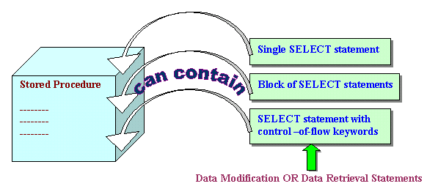
2. Thủ tục lưu trữ

Slide 9
2. Thủ tục lưu trữ
Ưu điểm của thủ tục lưu trữ
Tăng tốc độ thực thi
Tăng tốc độ xử lý dữ liệu
Dễ dàng nâng cấp mà không ảnh hưởng đến ứng dụng
Tăng tính bảo mật

Slide 10
2. Thủ tục lưu trữ
Phân loại thủ tục lưu trữ:
Các thủ tục lưu trữ hệ thống (Có thể được thực hiện)
Các thủ tục người dùng định nghĩa (Có thể được tạo lập và thực thi)

Slide 11
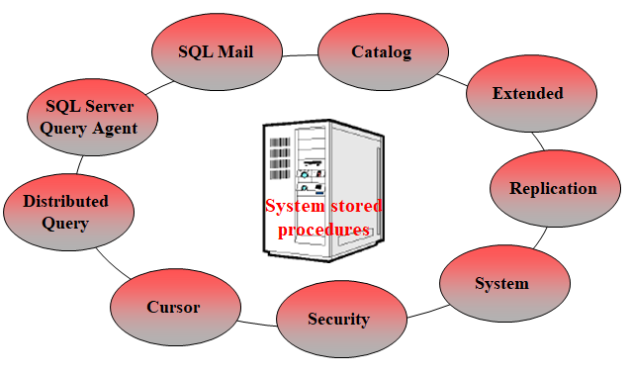
2. Thủ tục lưu trữ
Danh mục thủ tục lưu trữ hệ thống

Slide 12
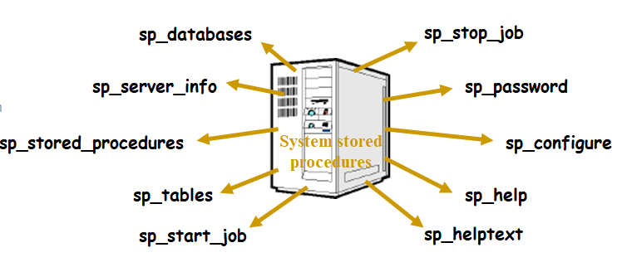
2. Thủ tục lưu trữ
Ví dụ về thủ tục lưu trữ hệ thống

Slide 13
2. Thủ tục lưu trữ
Phân loại thủ tục lưu trữ do người dùng định nghĩa
Không tham số
Có tham số
Có tham số thông thường (Input) (Tham số với giá trị mặc định)
Có tham số trả ra giá trị (Output)

Slide 14
2. Thủ tục lưu trữ
Chú ý khi tạo SP (thủ tục người dùng định nghĩa)
Tất cả các đối tượng CSDL có thể được tạo lập trong một thủ tục lưu trữ, Trừ default, rule, trigger, procedure và view.
Các thủ tục lưu trữ có quyền truy cập tới tất cả các đối tượng trong khi thủ tục được gọi.
Thủ tục lưu trữ có thể có đến 2100 tham số.
Chúng ta có thể tạo lập nhiều biến cục bộ trong thủ tục lưu trữ tuỳ thuộc vào khả năng cung cấp của bộ nhớ.
Dung lượng tối đa của thủ tục lưu trữ là 128 MB

Slide 15
2. Thủ tục lưu trữ
Cú pháp
create proc[edure] tên_thủ_tục [@tên_tham_số 1 kiểu_dữ_liệu [= giá trị mặc định] loại ][,…tên tham số n]
[WITH RECOMPILE|ENCRYPTION|RECOMPILE, ENCRYPTION]
as
lệnh | khối_lệnh
loại := input (không cần ghi)
output

Slide 16
2. Thủ tục lưu trữ
Thực thi thủ tục
exec tên_thủ_tục [<dsgiá_trị> | @biến [output] [,…n] ]
Chú ý: cách gọi hàm khi thực thi
- Cách gọi thủ tục có tham số đầu vào:
Truyền vào các giá trị cụ thể và kiểu dữ liệu tương ứng với kiểu dữ liệu tham số
- Cách gọi thủ tục mà có tham số đầu ra:
b1: khai báo biến có kieudulieu giống với kieudulieu của tham số đầu ra
b2: thực thi thủ tục bằng cú pháp lệnh sau: Exec tenthutuc @bien output
(b3: hiển thị giá trị: print @bien hay select @bien)

Slide 17
2. Thủ tục lưu trữ
Thay đổi thủ tục
Alter proc[edure] tên_thủ_tục
Xóa thủ tục
Drop proc[edure] tên_thủ_tục

Slide 18
2. Thủ tục lưu trữ
THROW;
THROW;
Các thông báo lỗi
Trả về các mã hoặc lệnh RAISERROR/THROW có thể được dùng để đưa ra các lỗi của người dùng
Trả về mã trong thủ tục lưu trữ là các giá trị nguyên
Lệnh RAISERROR ghi các lỗi và gán các cấp độ nghiêm trọng của lỗi

Slide 19
2. Thủ tục lưu trữ
Ví dụ 1: Viết thủ tục lưu trữ hiển thị thông tin của các sinh viên thuộc lớp có mã 101186
CREATE PROC SP_SV_101186
AS
BEGIN
SELECT S.*
FROM LOP L LEFT JOIN SINHVIEN S ON L.MALOP=S.MALOP
WHERE L.MALOP= ‘101186’
END

Slide 20
2. Thủ tục lưu trữ
Lời gọi thủ tục
EXEC SP_SV_101186
Hoặc
SP_SV_101186
GO
sẽ trả ra thông tin của các sinh viên thuộc lớp 101186

Slide 21
2. Thủ tục lưu trữ
Ví dụ 2: Viết thủ tục lưu trữ hiển thị thông tin về điểm của một sinh viên bất kì.
CREATE PROC SP_diemSV
@masv CHAR(10)
AS
BEGIN
SELECT S.MASV, HOTEN, GIOITINH, NGAYSINH, QUEQUAN, DIEML1, DIEML2
FROM SINHVIEN S LEFT JOIN BANGDIEM D ON S.MASV=D.MASV
WHERE S. MASV=@MASV
END

Slide 22
2. Thủ tục lưu trữ
Lời gọi thủ tục
EXEC SP_diemSV ‘SV01’
sẽ trả ra thông tin về điểm của sinh viên có mã ‘SV01’

Slide 23
2. Thủ tục lưu trữ
THROW;
VD3: Ta có thể viết thủ tục lưu trữ ở ví dụ 1 như sau:
CREATE PROC SP_SV_101186
@malop CHAR(10) = ‘101186’
AS
BEGIN
SELECT S.*
FROM LOP L LEFT JOIN SINHVIEN S ON L.MALOP=S.MALOP
WHERE L.MALOP= @MALOP
END
---Lời gọi: EXEC SP_SV_101186/ SP_SV_101186 ‘101187’

Slide 24
2. Thủ tục lưu trữ
Ví dụ 4: Tính tổng của 2 số nguyên
CREATE PROC Tong2so_Out
@a int,
@b int,
@c int OUTPUT
as
IF (Isnumeric(@a) =1 AND Isnumeric(@b)=1)
BEGIN
select @c = @a + @b
print @c
END

Slide 25
2. Thủ tục lưu trữ
Lời gọi thủ tục lưu trữ có tham số
declare @bien int
exec Tong2so_Out 30,60, @bien OUTPUT

Slide 26
2. Thủ tục lưu trữ
Ví dụ 5: Tính số lượng sinh viên của một lớp. (Viết theo 2 cách: chỉ có tham số input/có cả tham số input và output)
CREATE PROC P_slsv_LOP
@malop char(10)
as
BEGIN
DECLARE @sl int
SELECT @sl= COUNT (masv)
FROM lop left join sinhvien on lop.malop=sinhvien.malop
WHERE lop.malop=@malop
PRINT 'lop '+cast(@malop as char(10))+'co: '+
cast (@sl as char (3))+' sinh vien’
END

Slide 27
2. Thủ tục lưu trữ
Lời gọi:
EXEC P_slsv_LOP '101185'

Slide 28
2. Thủ tục lưu trữ
Ví dụ 6: Viết SP với các tham số đầu vào là thông tin SV, SP này cho phép nhập thông tin của SV vào bảng sinhvien với điều kiện mã lớp của sinh viên phải tồn tại trong bảng lớp. Ngược lại đưa ra thông báo không chèn được

Slide 29
2. Thủ tục lưu trữ
Bài làm:
create proc SP_InSertSV
@MALOP CHAR(10),
@Masv char(10),
@Hoten nvarchar(30),
@GT NVARchar(3),
@NS DATETIME,
@QQ nvarchar(40)
as
if(exists (select Malop from lop where malop =@malop))
insert into sinhvien (malop, masv, hoten, ngaysinh, gioitinh, quequan)
values (@malop, @masv, @hoten,@ns,@GT, @qq )
else
print 'Khong nhap duoc'

Slide 30
2. Thủ tục lưu trữ
Lời gọi thủ tục:
EXEC SP_InSertSV '101184', 'SV155', N'Việt Hưng', '1999-09-06', 1, N'Hải Dương’
Kiểm tra dữ liệu đã bổ sung trong bảng sinhvien:
SELECT * FROM SINHVIEN

Slide 31
2. Thủ tục lưu trữ
Bài tập 1: Viết thủ tục cập nhật thông tin về quê quán của một sinh viên, nếu không có sinh viên đó thông báo ‘Sinh viên này không tồn tại!’
Bài số 2: Viết thủ tục thực hiện xóa thông tin về lớp chưa có sinh viên nào.

Slide 32
Nội dung
1
Mục tiêu bài học
2
Thủ tục lưu trữ
3
Hàm do người dùng định nghĩa
4
Trắc nghiệm kiến thức
5
Tổng kết bài học

Slide 33
3. Hàm do người dùng định nghĩa
Định nghĩa
Phân loại hàm do người dùng định nghĩa
Cách viết và sử dụng hàm

Slide 34
3. Hàm do người dùng định nghĩa
Định nghĩa
Hàm là đối tượng cơ sở dữ liệu tương tự như thủ tục. Điểm khác biệt giữa hàm và thủ tục là hàm trả về (một) giá trị thông qua tên hàm còn thủ tục thì không.
Ngoài những hàm do hệ quản trị cơ sở dữ liệu cung cấp sẵn, người sử dụng có thể định nghĩa thêm các hàm nhằm phục vụ cho mục đích riêng của mình.

Slide 35
3. Hàm do người dùng định nghĩa
Phân loại hàm
Hàm trả ra giá trị vô hướng
Hàm trả về kiểu bảng

Slide 36
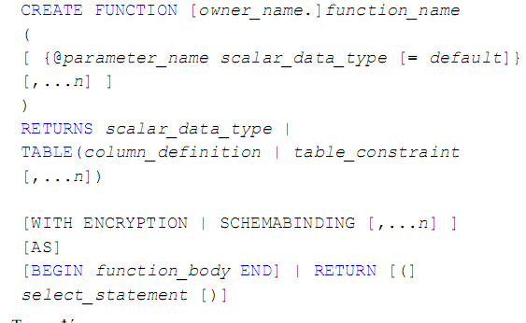
3. Hàm do người dùng định nghĩa
Cú pháp:

Slide 37
3. Hàm do người dùng định nghĩa
WITH SCHEMABINDING: Đảm bảo rằng tất cả các đối tượng có trong câu lệnh tạo hàm không thể được xoá khi hàm đang tồn tại.

Slide 38
3. Hàm do người dùng định nghĩa
Hàm trả ra giá trị vô hướng
Cú pháp:
CREATE FUNCTION tên_hàm ([danh_sách_tham_số]) RETURNS kiểu_trả_về_của_hàm
AS
BEGIN
các_câu_lệnh_của_hàm
return giá_trị _trả_về
END

Slide 39
3. Hàm do người dùng định nghĩa
Lời gọi hàm
SELECT DBO.Tênhàm ([<ds các giá trị>])

Slide 40
3. Hàm do người dùng định nghĩa
Ví dụ 1: Viết hàm tính thứ trong tuần của một ngày bất kì.
BL:
Hàm trả ra kiểu chuỗi
Hàm có một tham số truyền vào kiểu Datetime
Dùng hàm DATEPART để lấy thứ của một tuần
Sử dụng cấu trúc CASE để thiết lập thứ của tuần

Slide 41
3. Hàm do người dùng định nghĩa
CREATE FUNCTION f_thu(@ngay DATETIME) RETURNS NVARCHAR(10)
AS BEGIN
DECLARE @st NVARCHAR(10)
SELECT @st=
CASE DATEPART(DW,@ngay) WHEN 1 THEN 'Chủ nhật'
WHEN 2 THEN 'Thứ hai'
WHEN 3 THEN 'Thứ ba'
WHEN 4 THEN 'Thứ tư'
WHEN 5 THEN 'Thứ năm'
WHEN 6 THEN 'Thứ sáu’
ELSE 'Thứ bảy'
END
RETURN @st –giá trị trả về của hàm
END

Slide 42
3. Hàm do người dùng định nghĩa
--Lời gọi hàm
SELECT DBO.F_THU(N'2020-03-20’)
--Sử dụng hàm (tương tự giống hàm cơ bản):
SELECT MASV, HOTEN, NGAYSINH, DBO.F_THU(NGAYSINH) AS THUSINH
FROM SINHVIEN

Slide 43
3. Hàm do người dùng định nghĩa
VD2: Viết hàm lấy chuỗi Họ trong chuỗi Họ và tên
CREATE FUNCTION F_TACHHO (@HOTEN NVARCHAR(30))
RETURNS NVARCHAR(20)
AS
BEGIN
DECLARE @K INT
DECLARE @HO NVARCHAR(20)
SET @HOTEN=LTRIM(RTRIM(@HOTEN))
SET @K=CHARINDEX(' ',@HOTEN)
SET @HO=SUBSTRING (@HOTEN,1,@K-1)
RETURN @HO
END

Slide 44
3. Hàm do người dùng định nghĩa
Ví dụ 3: Viết hàm tính số lượng sinh viên của một lớp.
CREATE FUNCTION f_SLSV(@Malop CHAR(10)) RETURNS TINYINT
AS
BEGIN
DECLARE @SL TINYINT
SELECT @SL=COUNT(MASV)
FROM LOP L LEFT JOIN SINHVIEN S ON L.MALOP=S.MALOP
WHERE L.MALOP=@MALOP
RETURN @SL
END
--- Lời gọi hàm (Tính số lượng sinh viên của lớp 101181)
SELECT DBO.f_SLSV('101181') AS SLSV
PRINT DBO.f_SLSV('101181')

Slide 45
3. Hàm do người dùng định nghĩa
Bài tập VN 1: Viết hàm lấy chuỗi tên riêng trong chuỗi họ tên.
Bài tập VN 2: Viết hàm tính điểm trung bình thuộc kì 1 của một sinh viên.

Slide 46
3. Hàm do người dùng định nghĩa
Hàm trả về kiểu bảng
Sử dụng khung nhìn trong cơ sở dữ liệu có nhiều lợi ích. Tuy nhiên, nếu cần phải sử dụng các tham số trong khung nhìn thì ta lại không thể thực hiện được.
Nhược điểm trên của khung nhìn có thể khắc phục bằng cách sử dụng hàm với giá trị trả về dưới dạng bảng và được gọi là hàm nội tuyến (inline function).
Việc sử dụng hàm loại này cung cấp khả năng như khung nhìn nhưng cho phép chúng ta sử dụng được các tham số và nhờ đó tăng tính linh hoạt.

Slide 47
3. Hàm do người dùng định nghĩa
Cú pháp:
CREATE FUNCTION tên_hàm ([danh_sách_tham_số])
RETURNS TABLE
AS
RETURN (câu_lệnh_select)
Cú pháp của hàm nội tuyến phải tuân theo các qui tắc sau:
• Kiểu trả về của hàm phải được chỉ định bởi mệnh đề RETURNS TABLE.
• Trong phần thân của hàm chỉ có duy nhất một câu lệnh RETURN xác định giá trị trả về của hàm thông qua duy nhất một câu lệnh SELECT.

Slide 48
3. Hàm do người dùng định nghĩa
Ví dụ 4: Viết hàm hiển thị danh sách sinh viên của một lớp.
CREATE FUNCTION func_XemSV(@malop CHAR(10))
RETURNS TABLE
AS
RETURN
(SELECT s.MASV, s.hoten,s.gioitinh, s.ngaysinh
FROM Lop L LEFT JOIN SINHVIEN S
ON L.malop=S.malop
WHERE L.Malop=@malop)
---Lời gọi: lấy ra dssv lớp có mã 101187
SELECT * FROM func_XemSV('101187')

Slide 49
3. Hàm do người dùng định nghĩa
Bài tập VN3: Viết hàm lấy ra thông tin về điểm thi của một sinh viên; gồm: Malop, tenlop, masv, hoten, namsinh, gioitinh, diemL1, diemL2.

Slide 50
3. Hàm do người dùng định nghĩa
Đối với hàm nội tuyến, phần thân của hàm chỉ cho phép sự xuất hiện duy nhất của câu lệnh RETURN. Trong trường hợp cần phải sử dụng đến nhiều câu lệnh trong phần thân của hàm, ta sử dụng cú pháp như sau để định nghĩa hàm:
CREATE FUNCTION tên_hàm([danh_sách_tham_số]) RETURNS @biến_bảng TABLE định_nghĩa_bảng
AS
BEGIN
các_câu_lệnh_trong_thân_hàm
RETURN
END

Slide 51
3. Hàm do người dùng định nghĩa
Cấu trúc của bảng trả về bởi hàm được xác định dựa vào định nghĩa của bảng trong mệnh đề RETURNS. Biến @biến_bảng trong mệnh đề RETURNS có phạm vi sử dụng trong hàm và được sử dụng như là một tên bảng.
Câu lệnh RETURN trong thân hàm không chỉ định giá trị trả về. Giá trị trả về của hàm chính là các dòng dữ liệu trong bảng có tên là @biếnbảng được định nghĩa trong mệnh đề RETURNS

Slide 52
3. Hàm do người dùng định nghĩa
Ví dụ 5: Viết hàm hiển thị thông tin malop, tenlop, slsv của 1 khoa (nếu tskhoa không tồn tại ('') thì trả ra: malop, tenlop, slsv của tất cả các khoa trong toàn trường)

Slide 53
3. Hàm do người dùng định nghĩa
CREATE FUNCTION Fi_thongkeSV_LOP (@tskhoa char(10))
RETURNS @bangtk TABLE (Ml CHAR(10), tl NvarCHAR(30), sl tinyint)
BEGIN
IF @tskhoa =' '
INSERT INTO @bangtk
SELECT LOP.MALOP, tenlop, COUNT(MASV)
FROM LOP INNER JOIN sinhVien
ON LOP.MALOP=SINHVIEN.MALOP
GROUP BY LOP.MALOP, tenlop
ELSE

Slide 54
3. Hàm do người dùng định nghĩa
INSERT INTO @bangtk
SELECT LOP.MALOP, tenlop, COUNT(MASV)
FROM LOP INNER JOIN sinhVien
ON LOP.MALOP=SINHVIEN.MALOP
WHERE makhoa=@tskhoa
GROUP BY LOP.MALOP, tenlop
RETURN
END
--- Lời gọi hàm
SELECT * FROM Fi_thongkeSV_LOP (‘’) -- thông tin lớp, slv của tất cả các khoa
SELECT * FROM Fi_thongkeSV_LOP ('CNTT’) --- thông tin lớp, slsv khoa có mã ‘CNTT’

Slide 55
4. Trắc nghiệm kiến thức
Câu 1
Câu lệnh sau đây dùng để tạo một thủ tục trong SQL Server
A.
CREATE PROC
B.
CREATE PROCEDURE
C.
CREATE PRO
D.
Đáp án A, B đều đúng
ĐÁP ÁN
D

Slide 56
5. Trắc nghiệm kiến thức
Câu 2
Câu lệnh sau để tạo ra một hàm trong SQL Server
A.
CREATE FUNTION
B.
CREATE FUNC
C.
CREATE FUNCTION
D.
Đáp án B, C đều đúng
ĐÁP ÁN
C

Slide 57
5. Trắc nghiệm kiến thức
Câu 3
Có các loại thủ tục lưu trữ có tham số sau trong SQL Server
A.
Thủ tục lưu trữ có tham số mặc định
B.
Thủ tục lưu trữ có tham số trả ra giá trị (OUTPUT)
C.
Thủ tục lưu trữ có tham số vào (INPUT)
D.
Câu A, C và B đều đúng
ĐÁP ÁN
D

Slide 58
5. Trắc nghiệm kiến thức
Câu 4
CREATE FUNCTION F_TONG2SO(@a int, @b int)
RETURNS INT
WITH ENCRYPTION
AS
BEGIN
DECLARE @c int
SET @c=@a+@b
RETURN @c
END
A. SELECT DBO.F_TONG2SO (41,25)
B. SELECT F_TONG2SO (41,25)
C. Print F_TONG2SO (41,25)
D. Câu A, C đúng
Đáp án nào của hàm đúng?
ĐÁP ÁN
A

Slide 59
5. Trắc nghiệm kiến thức
Câu 5
CREATE PROC p_SLSVLOP(@Malop CHAR(10)='101188')
AS
BEGIN
DECLARE @SL TINYINT
SELECT @SL=COUNT(MASV)
FROM LOP L LEFT JOIN SINHVIEN S ON L.MALOP=S.MALOP
WHERE L.MALOP=@MALOP
PRINT @SL
END
A. EXEC p_SLSVLOP
B. EXEC p_SLSVLOP ‘101186’
C. p_SLSVLOP ‘101186’
D. C âu A, B, C đều đúng
Câu lệnh thực thi thủ tục nào đúng ?
ĐÁP ÁN
D

Slide 60
5. Tổng kết bài học
Phân biệt được thủ tục và hàm trong SQL Server.
Lợi ích của thủ tục.
Phân biệt cú pháp viết thủ tục và hàm.
Biết cách sử dụng hàm tự tạo.
Vận dụng viết thủ tục và hàm đáp ứng yêu cầu của ứng dụng cụ thể.
Rèn luyện tư duy trong việc viết các câu lệnh trong hàm và thủ tục.

